Slide 1


Les 2 - Ruimtespel

Slide 2
Inleiding
Hoe kan de buurt eruit zien?
  In welk soort woningen kunnen mensen wonen?
  Wat heb je naast woningen nog nodig in een buurt?

Slide 3
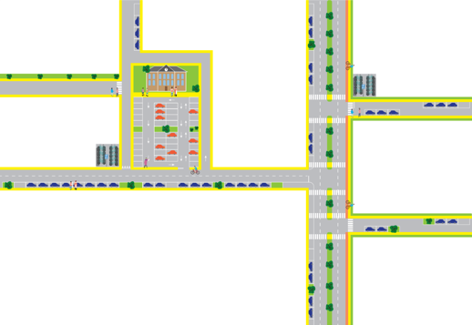
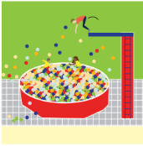

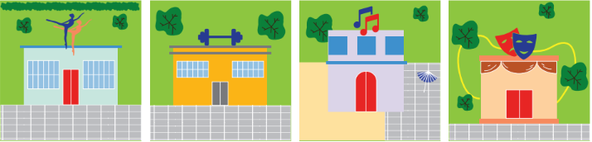
Inleiding
Opdracht:
  20 gezinnen in de buurt huisvesten
Benodigdheden:
  Plattegrond
  Elementen
  Opdrachtfiche

Slide 4
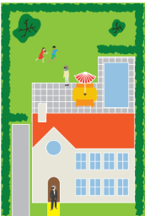
Inleiding
Soorten woonvormen
VILLA

Slide 5

Inleiding
Soorten woonvormen
RIJHUIS

Slide 6
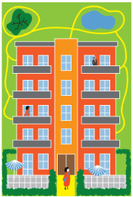
Inleiding
Soorten woonvormen
APPARTEMENT

Slide 7
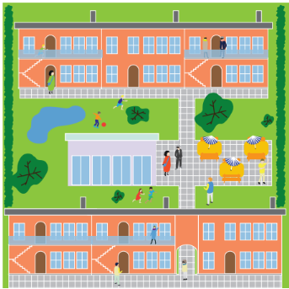
Inleiding
Soorten woonvormen
COHOUSING

Slide 8
Ronde 1
Stap 1: Laat 20 gezinnen in je buurt wonen op basis van een specifieke woonvorm
Stap 2: Vul de rest van je buurt op naar keuze
Stap 3: We bekijken samen de buurt van de andere groepen
OPGELET: NOG NIET LIJMEN

Slide 9
Ronde 2
Stap 1: Kies een plattegrond
Stap 2: Laat 20 gezinnen in je buurt wonen, je mag zelf kiezen met welke woonvormen
Stap 3: Vul de rest van je buurt op naar keuze
OPGELET: NOG NIET LIJMEN

Slide 10
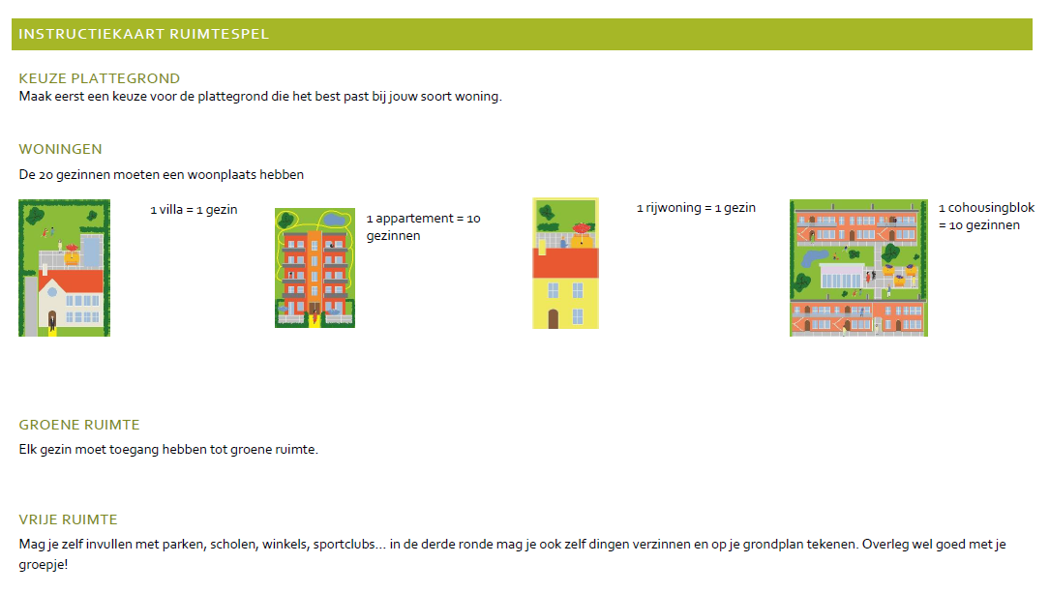


Slide 11
Ronde 3
Goed voor mens en planeet?

Slide 12
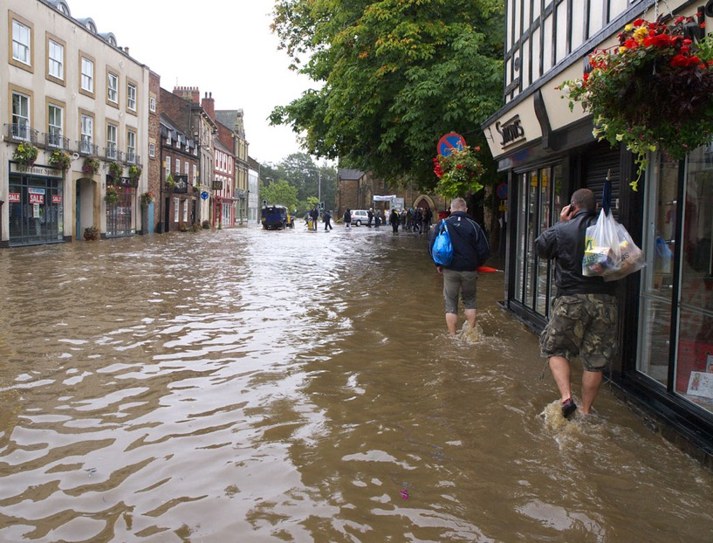
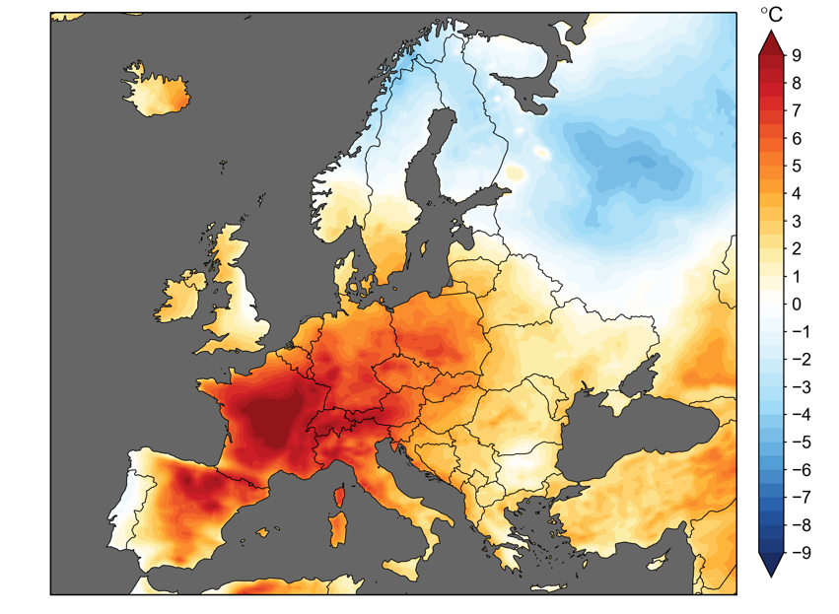
Klimaatverandering
Beschermen tegen overstromingen
Bescherming tegen hitte
Notes:
Foto rechts: Creative Commons, CC BY-SA 2.0 Mandatory Credit: John Dal

Slide 13

Klimaatverandering
Beschermen tegen overstromingen
  Hoe kunnen we zorgen dat water
  beter in de bodem gaat?
  Wat kan je als ontwerper doen?
Notes:
Foto rechts: Creative Commons, CC BY-SA 2.0 Mandatory Credit: John Dal

Slide 14

Klimaatverandering
Bescherming tegen hitte
  Hoe kunnen we voor meer verkoeling zorgen als het heet is?
  Wat kan je als ontwerper doen?

Slide 15
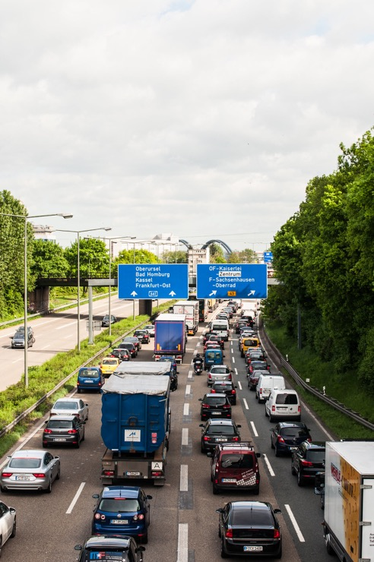
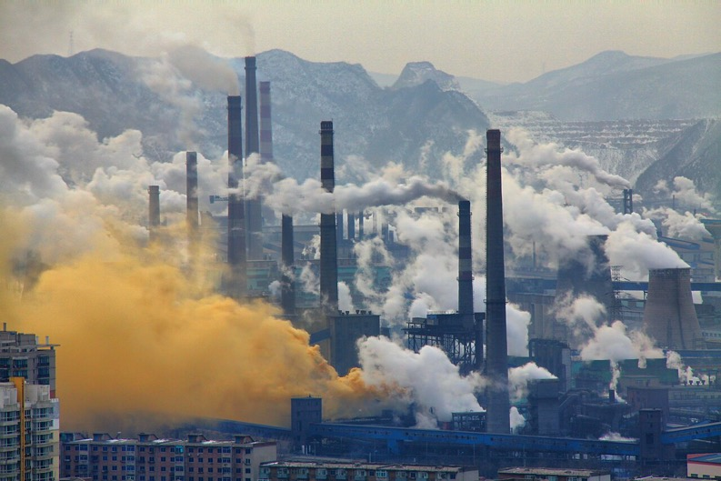
Klimaatverandering
Minder broeikasgassen door elektriciteit
Minder broeikasgassen bij verplaatsen
Notes:
Foto links: Creative Commons, CC BY-SA 3.0 Mandatory Credit: Andreas Habich /
Foto rechts: Creative Commons Mandatory Credit: Markus Tacker / Photographer name: Markus Tacker

Slide 16
Klimaatverandering
Minder broeikasgassen door elektriciteit
  Hoe kunnen we klimaatvriendelijke
  elektriciteit produceren?
  Hoe kunnen we minder elektriciteit
  verbruiken?
  Wat kan je als ontwerper doen?
Notes:
Foto: Creative Commons, CC BY-SA 3.0 Mandatory Credit: Andreas Habich /

Slide 17
Klimaatverandering
Minder broeikasgassen bij verplaatsen
  Hoe kunnen we ons klimaatvriendelijker verplaatsen?
  Wat kan je als ontwerper doen?
Notes:
Foto: Creative Commons Mandatory Credit: Markus Tacker / Photographer name: Markus Tacker

Slide 18
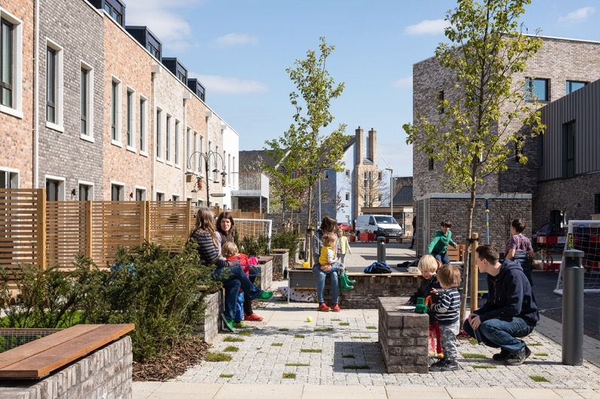
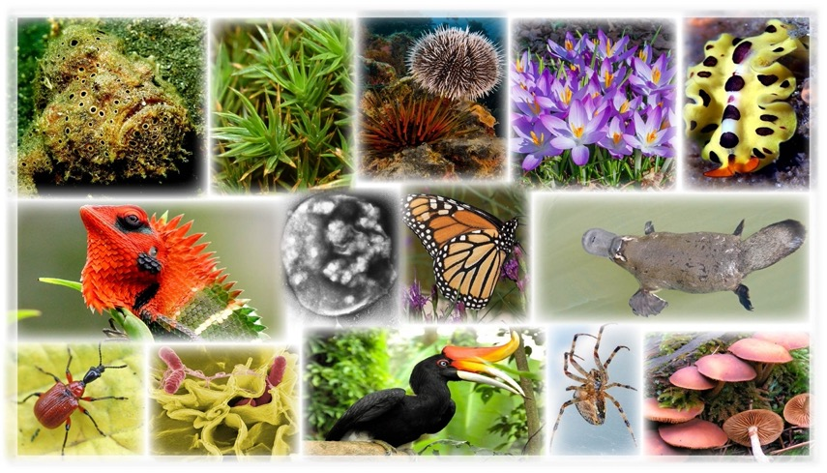
Woonplaats
Gezonde woonplaatsen voor alle mensen
Gezonde woonplaatsen voor alle dieren

Slide 19

Woonplaats
Gezonde woonplaatsen voor alle mensen
  Hoe ziet een gezonde woonplaats, waar
  alle mensen kunnen wonen eruit?
  Wat kan je als ontwerper doen?

Slide 20
Woonplaats
Gezonde woonplaatsen voor alle dieren
  Hoe ziet een gezonde woonplaats voor dieren eruit?
  Wat kun je als ontwerper doen?

Slide 21
Ronde 3: Eindontwerp
Waar moet je rekening mee houden?
  Bescherming tegen overstromingen
  Bescherming tegen hitte
  Minder broeikasgassen bij energie
  Minder broeikasgassen bij transport
  Gezonde woonplaatsen voor alle mensen en dieren
Maak nu je finale ontwerp & lijm vast.

Slide 22
Nabespreking
Welke buurt uit het eerste deel leek het meest op de schoolbuurt?
Zijn er gelijkenissen met je eindontwerp en de schoolbuurt?
Wat ontbreekt er nog in de schoolbuurt?

Slide 23
Volgende les
Straatinterviews

